Slide 1
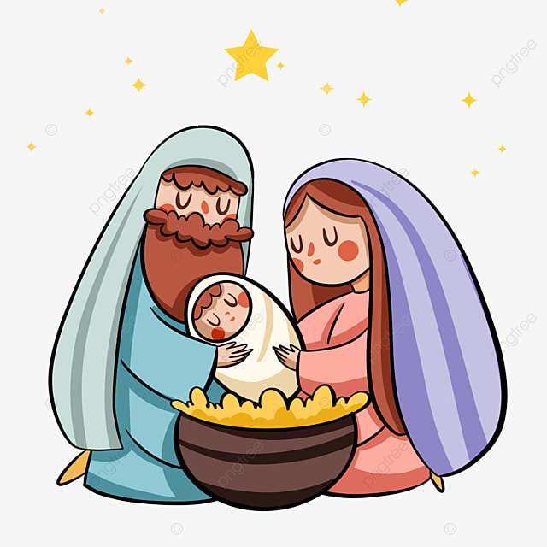
Ministerio Amigos de Jesús y María
Ciclo A - I Domingo de Navidad
Juan 1, 1-18 o 1, 1-5. 9-14
El Nacimiento de Jesús
www.fcpeace.org

Slide 2
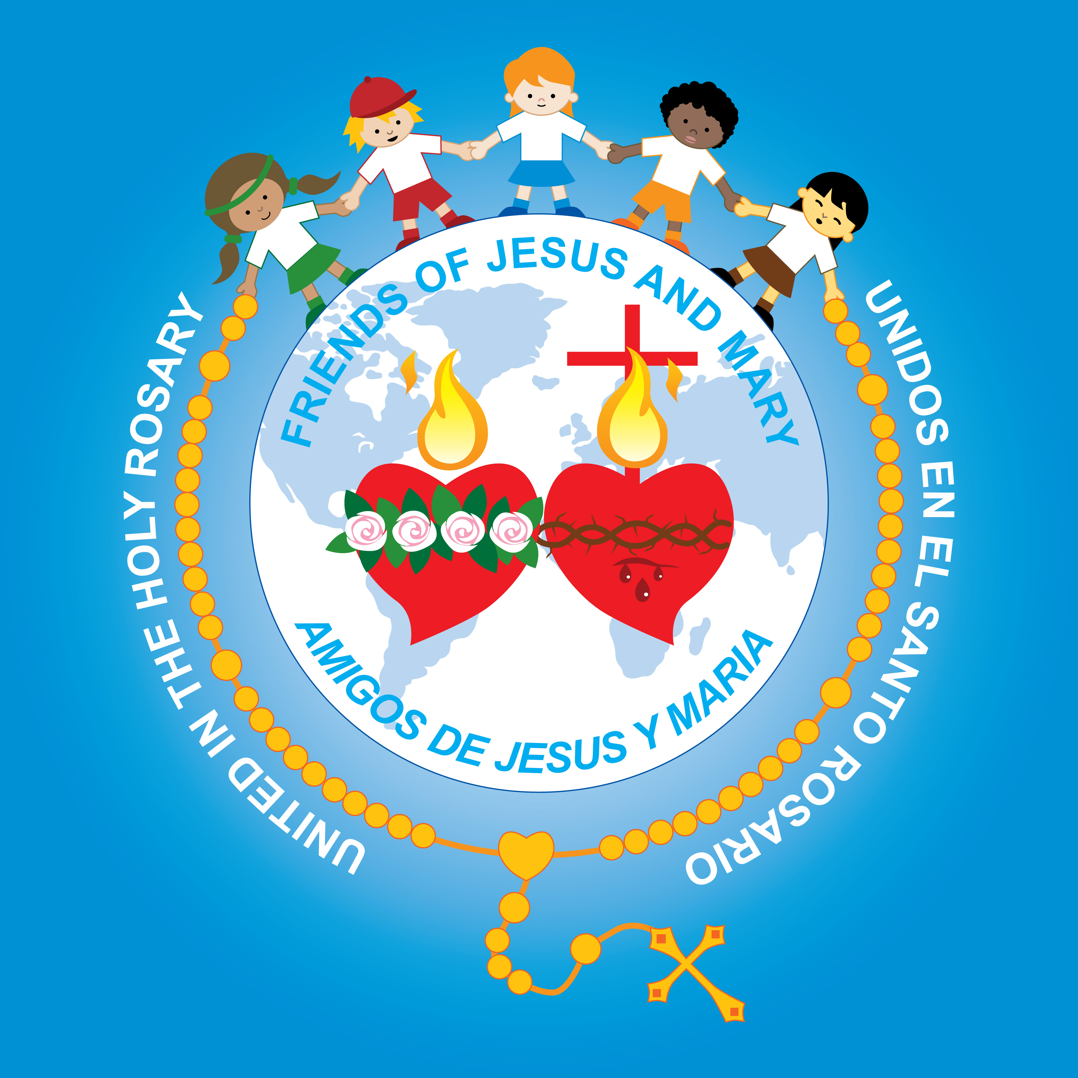
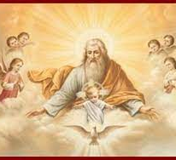
El Nacimiento de Jesús
En el principio ya existía aquel que es la Palabra, y aquel que es la Palabra estaba con Dios y era Dios. Ya en el principio él estaba con Dios. Todas las cosas vinieron a la existencia por él y sin él nada empezó de cuanto existe. Él era la vida, y la vida era la luz de los hombres. La luz brilla en las tinieblas y las tinieblas no la recibieron. . Aquel que es la Palabra era la luz verdadera, que ilumina a todo hombre que viene a este mundo. En el mundo estaba; el mundo había sido hecho por él y, sin embargo, el mundo no lo conoció.

Slide 3
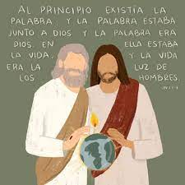
El Nacimiento de Jesús
Vino a los suyos y los suyos no lo recibieron; pero a todos los que lo recibieron les concedió poder llegar a ser hijos de Dios, a los que creen en su nombre, los cuales no nacieron de la sangre, ni del deseo de la carne, ni por voluntad del hombre, sino que nacieron de Dios. Y aquel que es la Palabra se hizo hombre y habitó entre nosotros. Hemos visto su gloria, gloria que le corresponde como a unigénito del Padre, lleno de gracia y de verdad
Palabra de Dios
Gloria a Ti, Señor Jesús

Slide 4
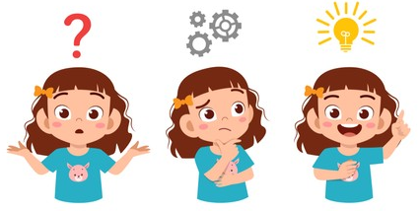
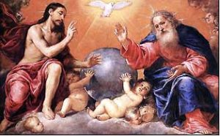
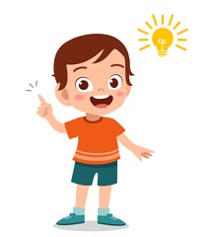
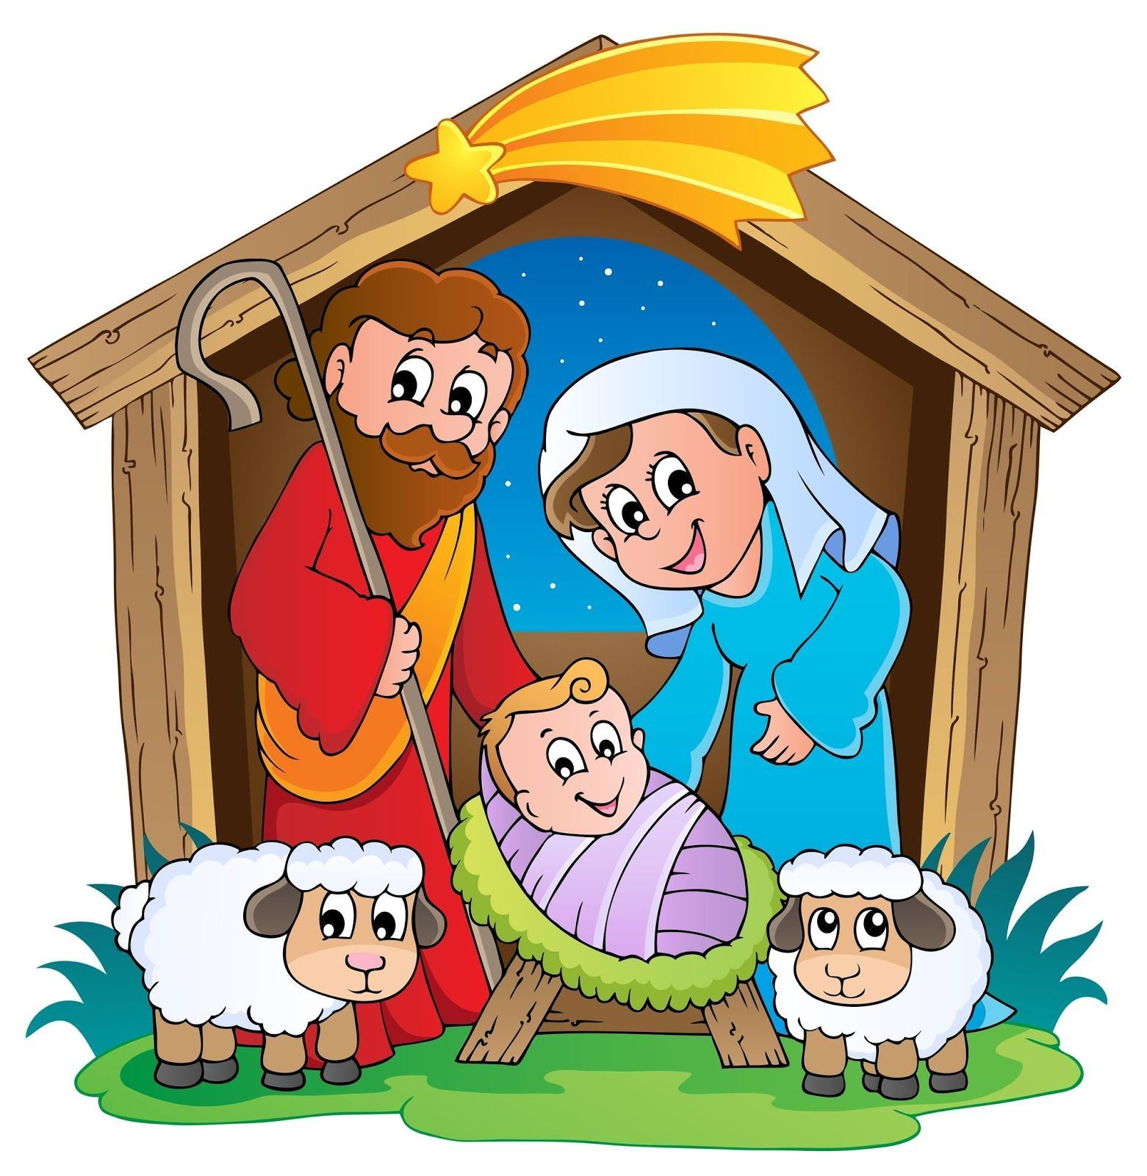
REFLEXIÓN

Slide 5
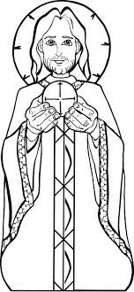
El evangelio comienza hablando de la Palabra como que es una persona; y esa persona estaba desde el principio con Dios y era Dios. ¿De quién está hablando?
Jesús es la Palabra de Dios; cuando oímos las palabras de Jesús en el Evangelio, estamos oyendo a Dios

Slide 6
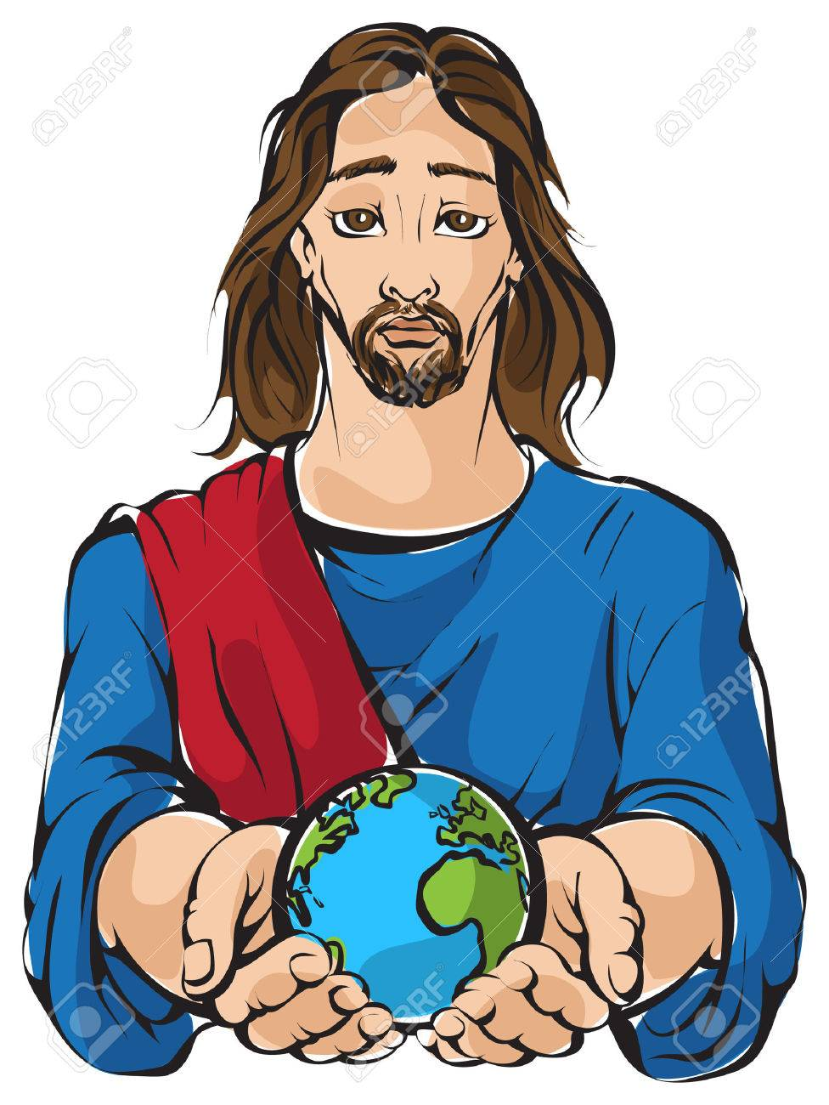
¿Jesús creó el mundo?
Si, el evangelio dice que, sin la Palabra, nada empezó cuanto existe. Jesús es Dios.

Slide 7
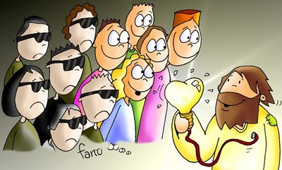
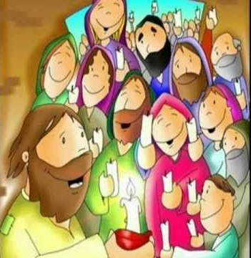
El evangelio también dice que la Palabra es ¿______ verdadera?
Luz;
luz que ilumina a todos
¿Qué nos ilumina Jesús?
El camino a la felicidad y al Cielo,
la felicidad eterna.

Slide 8
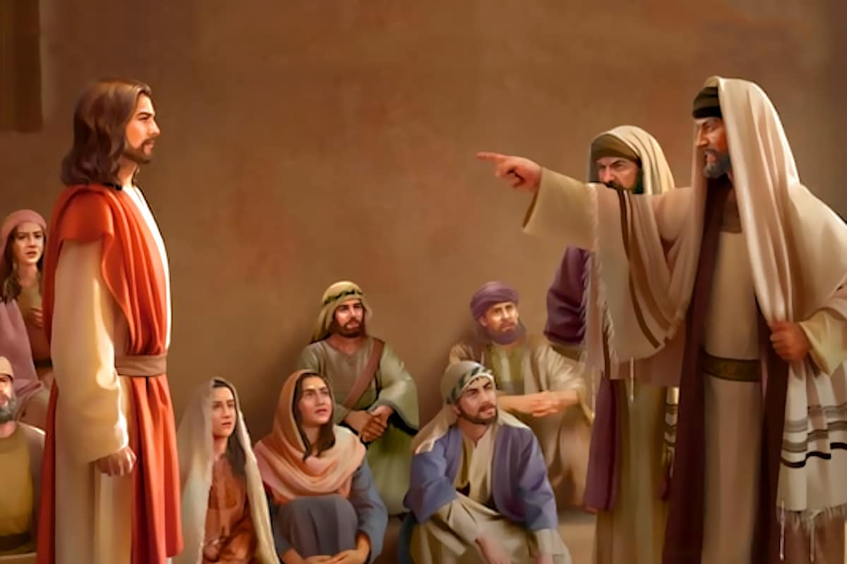
El “vino a los suyos”, pero no lo reconocieron. ¿A quiénes se refiere el evangelio?
A Los dirigentes del pueblo escogido, los judíos, que tenían los corazones llenos de pecado

Slide 9
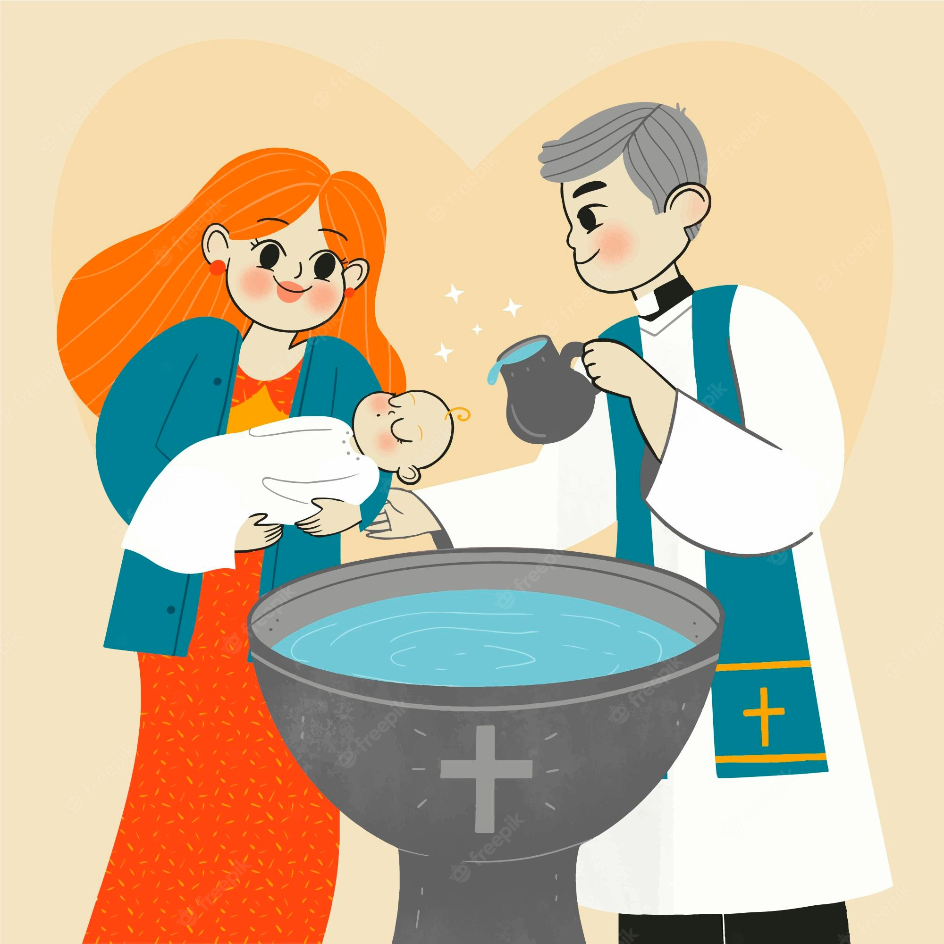
El evangelio dice que los que lo recibieron, les concedió el poder de ser hijos de Dios. ¿Cómo nos hacemos hijos de Dios?
En el Sacramento del Bautizo recibimos el Espíritu Santo y entramos en la familia de Dios

Slide 10
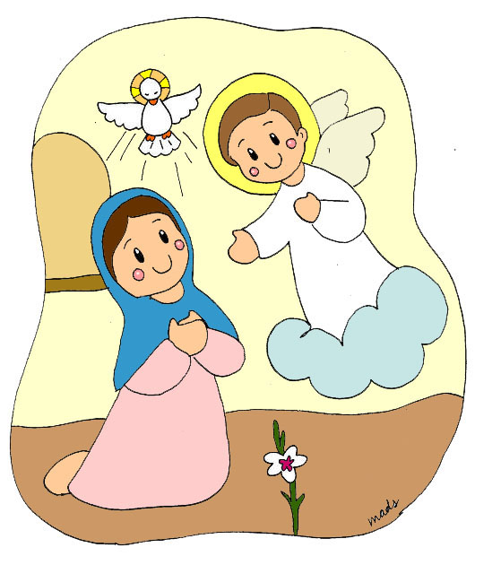
El evangelio dice que la Palabra se hizo hombre y habitó entre nosotros. ¿Cuándo celebramos este evento tan importante?
En la Anunciación y en Navidad; Dios se hizo hombre para enseñarnos su amor y salvarnos.

Slide 11
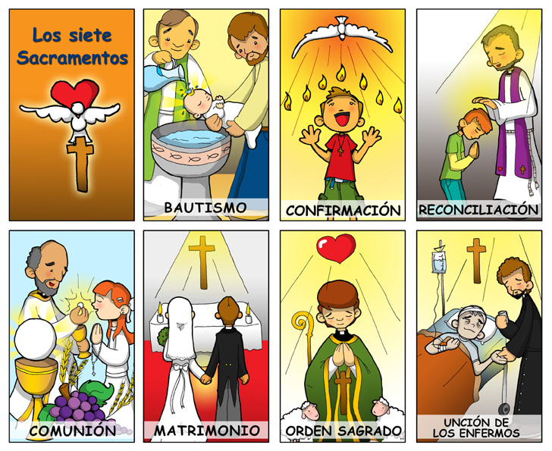
…Y vivió lleno de gracia (la vida de Dios) y de verdad. ¿Cómo podemos vivir así?
Podemos acercarnos a Jesús en los Sacramentos y abrir nuestros corazones a su Gracia que nos lleva a vivir como hijos de Dios

Slide 12
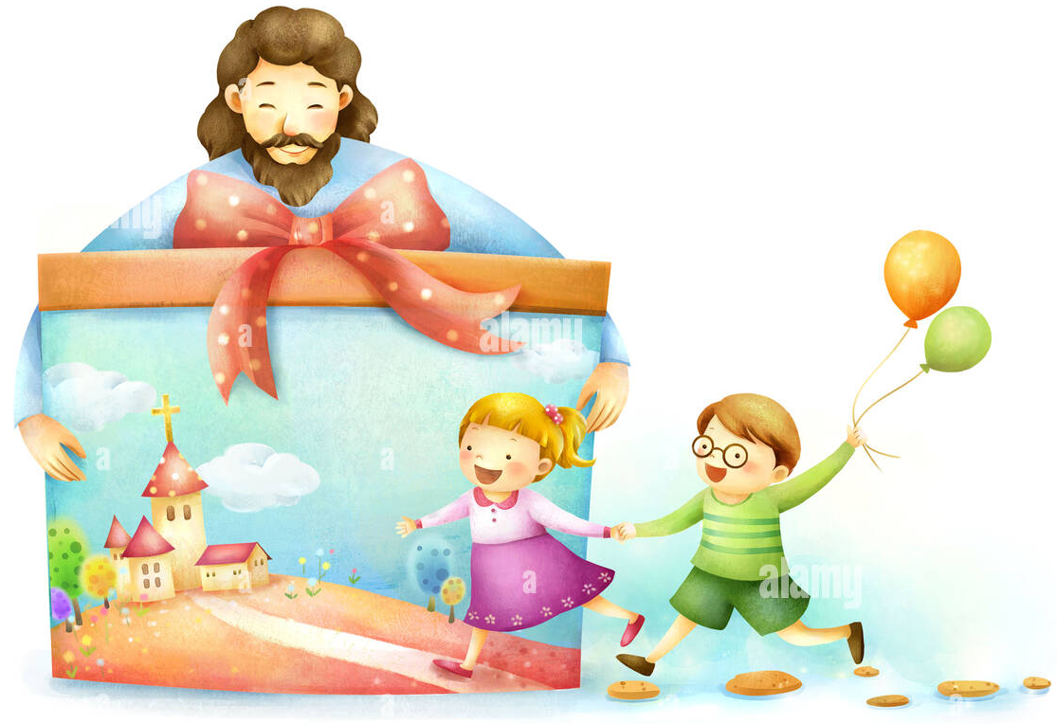
ACTIVIDADES
En la siguiente pagina hacer el librito de la historia de Navidad. Contarle la historia a alguien. También hacer la tarjeta para regalar a alguien que necesita amor estas Navidades.

Slide 14
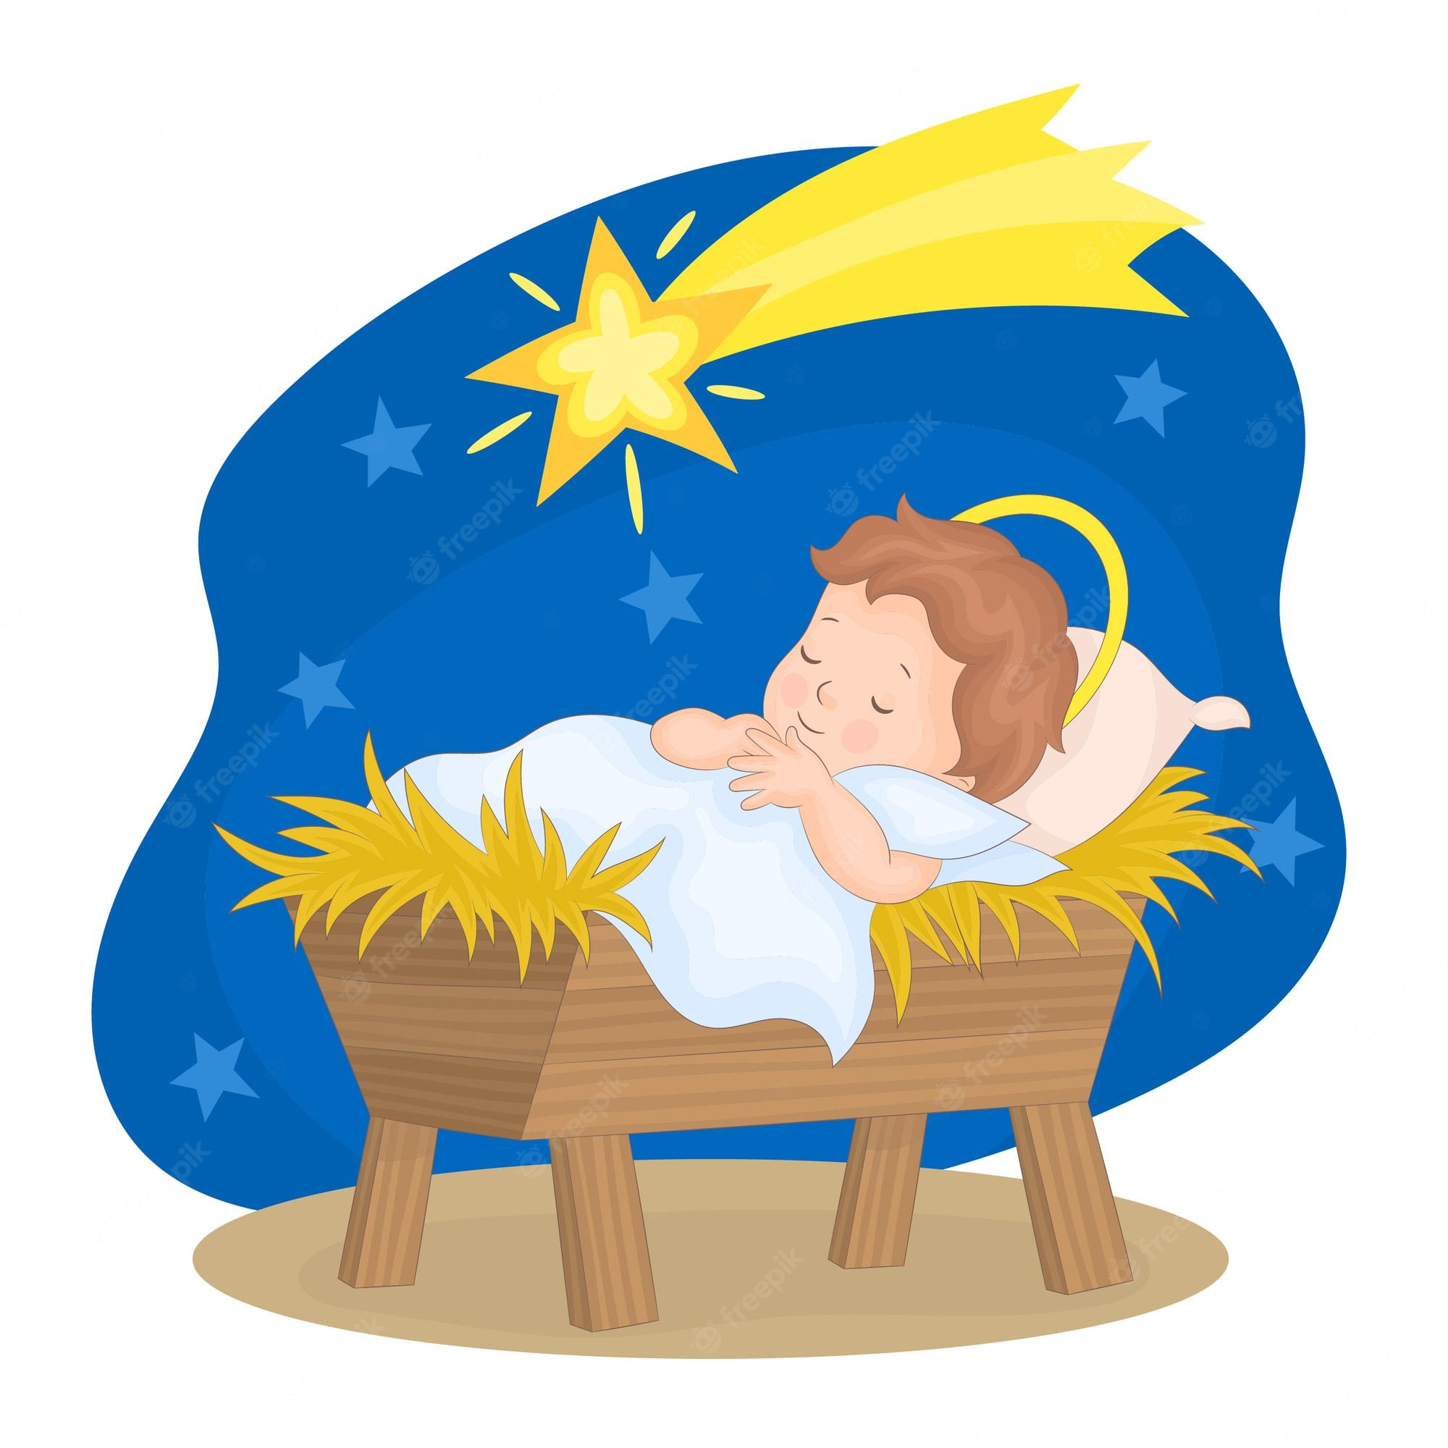
Oración
Jesusito, te agradezco por el amor que me has mostrado al venir a la Tierra, al vivir y morir por mí. Quiero celebrar esta Navidad contigo. Deseo conocerte, recibir Tu amor y Tu regalo de la vida eterna. Por favor, toca mi vida con el amor que tu tienes para ofrecer, y ayúdame a compartir ese amor con otros. Amen

Slide 15
El Tamborilero (Villancico)
https://youtu.be/mzcbVu9u1l4
(3-7 años)

Slide 16
La Estrella, Evan Graft
https://youtu.be/q_RL2V1DOYw
(8+ años)

